Slide 1

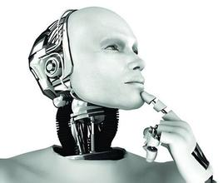
神经网络与深度学习课程 第9组 答辩
小组成员：
陈秋吉（201930340154），
罗奕城（201930342486），
王宗杰（201930343407），
张理泰（201930344480）
指导老师：马千里
日期：2021年12月12日

Slide 2
目录
一、项目背景
二、模型方案
三、实验结果
四、总结展望

Slide 3
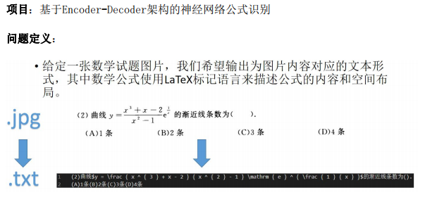
一、项目背景

Slide 4
一、项目背景
分工：罗奕城，王宗杰
分工：陈秋吉，张理泰

Slide 5
一、项目背景
项目类型是图片转文本，由于图片和文本都不是数字序列，因此需要将图片和文本转化成为向量才能让神经网络训练。所以项目需要先对数据进行预处理，图片要先转化成RGB数组，文本先通过生成词表，再对文本进行向量化。最终将RGB数组作为神经网络的输入，经过编码器编码后，送入解码器解码，通过查询词表将解码后的文本输出。
就CNN与RNN来说，CNN更适用于图片的特征提取，而RNN则更适用于语句的生成。由于项目目标是产生标注语句，因此采用CNN作为编码器提取图片特征，RNN作为解码器生成对应语句。
CNN：图像数据->图像特征
RNN：图像特征+第n个单词向量->第n+1个单词向量

Slide 6
一、项目背景
完整的Transformer架构分为编码器和解码器两部分，在以Resnet作为编码器，Transformer作为解码器的结合架构里，Transformer只保留了解码器的部分。
深度神经网络通常比较难训练，应用Resnet可以显著提升神经网络的训练效果。由于Transformer里同样含有Resnet的结构，在本项目中，编码器和解码器都包含了Resnet，训练效果更好。
同时，Transformer不像RNN那样当前step的计算必须等待上一step结束后才能展开，他的所有计算都可以并行计算，因此有更高的训练速度。
另一方面，在Transformer里，任意两个word之间都有直接的交互，从而建立了直接的依赖，无论二者距离多远，因此预测效果比RNN要好。

Slide 7
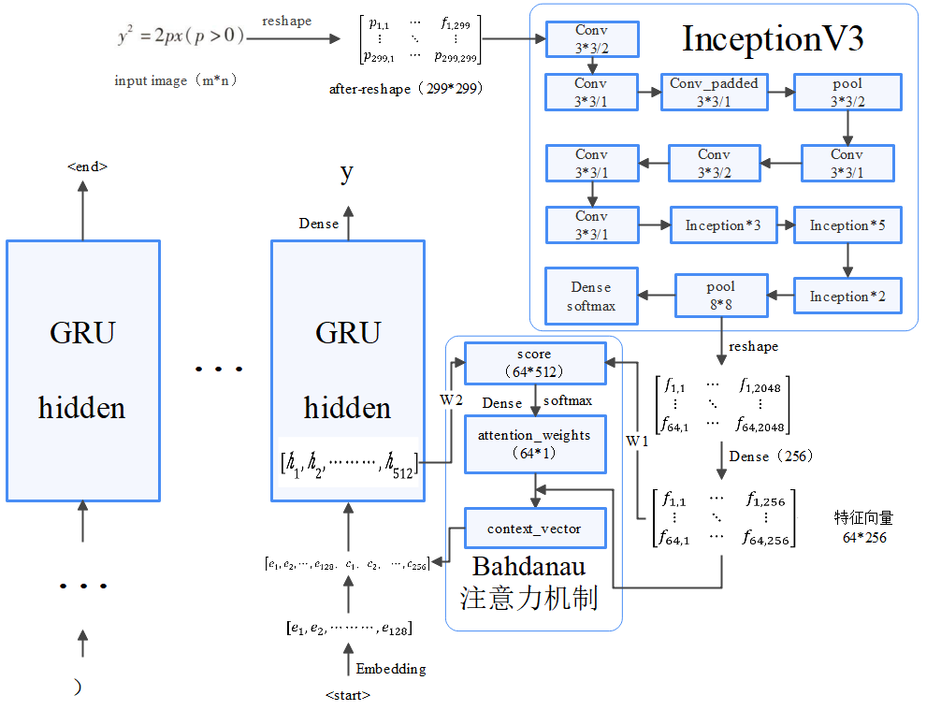

二、模型方案（CNN+RNN）

Slide 8
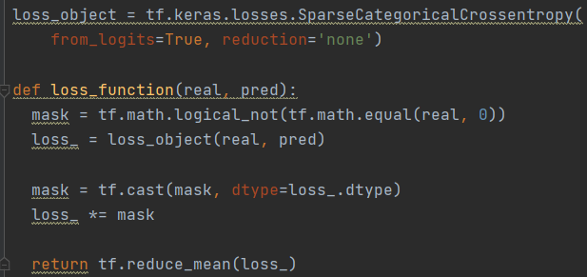
二、模型方案（CNN+RNN）
损失函数使用交叉熵：
具体参数设定：
编码器输出维度 encoder_image_dim = 256
Embedding层维度caption_embedding_dim = 128
解码器隐层维度decoder_units = 512
词表大小vocab_size = 416
EPOCHS = 50
BATCH_SIZE = 64
Optimizer=tf.keras.optimizers.Adam(lr=0.001)

Slide 9
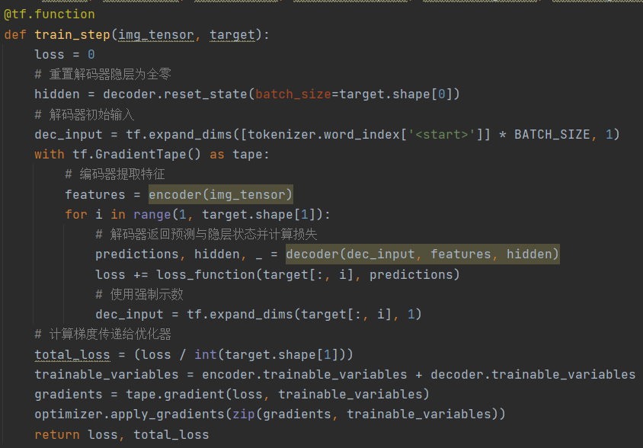
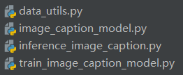
二、模型方案（CNN+RNN）
代码文件：

Slide 10
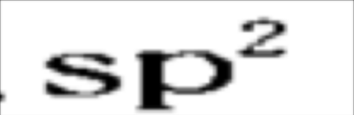
二、模型方案 Resnet-Transformer
“\mathrm{sp}^{2}”
Encoder
Decoder

Slide 11
二、模型方案 Resnet-Transformer
“\mathrm{sp}^{2}”
Resnet
Transformer

Slide 12
二、模型方案 Resnet-Transformer
“\mathrm{sp}^{2}”
[bs,24,512]
Transformer
Encoder Output
[bs,512,1,24]
ResNet18
[bs,3,32,768]
（32X92X3）

Slide 13
三、实验结果
3*3 conv,512
3*3 conv,512
3*3 conv,512
3*3 conv,512,/2
“\mathrm{sp}^{2}”
3*3 conv,256
3*3 conv,256
[bs,24,512]
3*3 conv,256
Encoder Output
Transformer
3*3 conv,256,/2
[bs,512,1,24]
ResNet18
3*3 conv,128
3*3 conv,128
[bs,3,32,768]
3*3 conv,128
3*3 conv,128,/2
（32X92X3）
3*3 conv,64
3*3 conv,64
3*3 conv,64
3*3 conv,64
3*3 conv,64

Slide 14
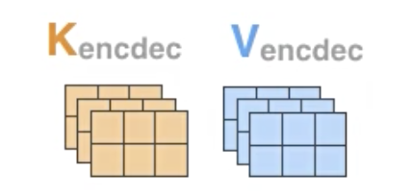
三、实验结果
3*3 conv,512
“\mathrm{sp}^{2}”
3*3 conv,512
Lindar & softmax
3*3 conv,512
3*3 conv,512,/2
Add & Norm
3*3 conv,256
Feed
Forward
3*3 conv,256
[bs,24,512]
3*3 conv,256
Add & Norm
Encoder Output
3*3 conv,256,/2
X6
[bs,512,1,24]
Multi-Head
Attention
ResNet18
v k q
3*3 conv,128
3*3 conv,128
Add & Norm
[bs,3,32,768]
3*3 conv,128
Masked
Multi-Head
3*3 conv,128,/2
v k q
（32X92X3）
3*3 conv,64
Positional
Encoding
3*3 conv,64
3*3 conv,64
Embedding
3*3 conv,64
Output(Shifted Right)
3*3 conv,64

Slide 15
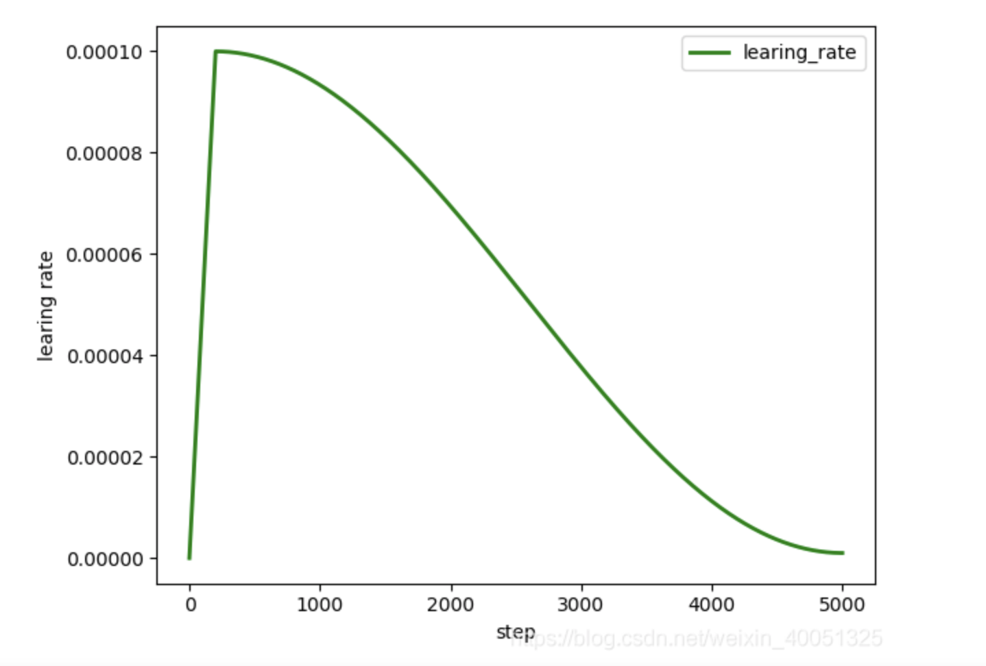
二、模型方案 Resnet-Transformer
warmup策略

Slide 16
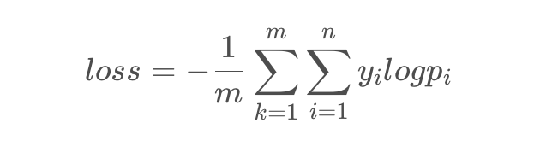
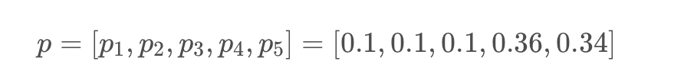
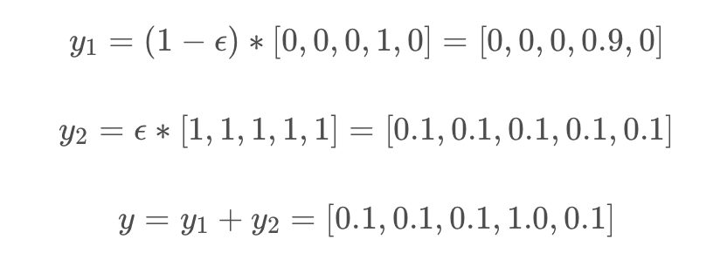
二、模型方案 Resnet-Transformer
标签平滑正则化后loss：

Slide 17
三、实验结果
CNN-RNN
预处理步骤:
筛除多行的公式
筛除含error mathpix的公式
筛除含中文的公式
利用分词器Tokenizer对公式向量化
读取80000张图片与对应公式并用shuffle打乱
根据公式选取图片
使用InceptionV3提取图像特征并保存
按8:2的比例划分训练集和测试集并保存

Slide 18
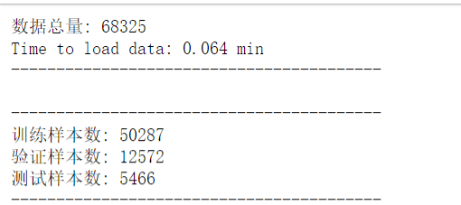
三、实验结果
ResNet-Transformer
预处理步骤:
读取原始数据
筛除多行、中文以及错误的公式
筛除低频词
加载数据集并划分
提取图片数据
加载词典映射关系

Slide 19
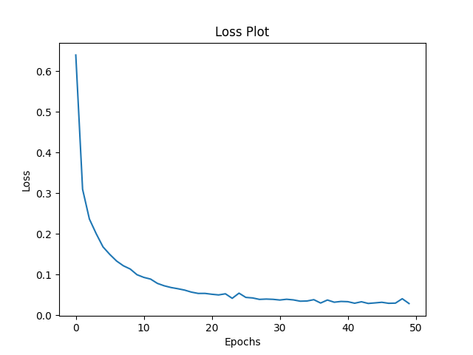
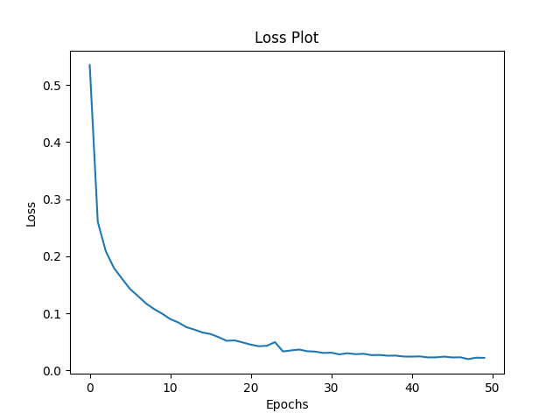
三、实验结果
评测指标：EditDistance、ExactMatch
CNN-RNN模型loss曲线
数学
化学

Slide 20
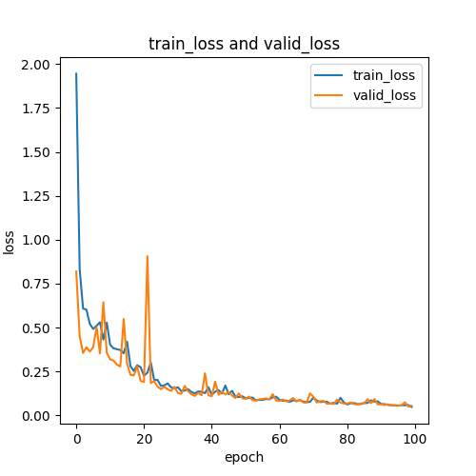
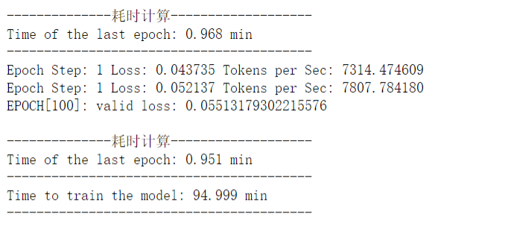
三、实验结果
评测指标：EditDistance、ExactMatch
ResNet-Transformer模型loss曲线
数学

Slide 21


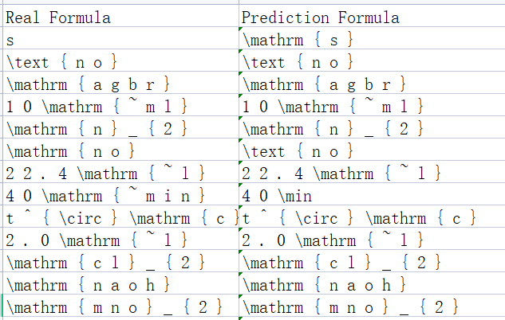
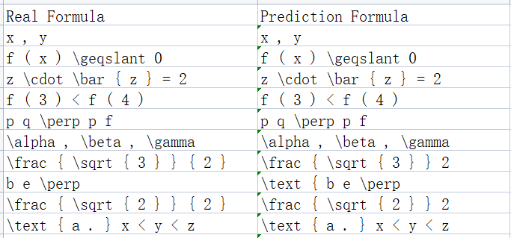
三、实验结果
评测指标：EditDistance、ExactMatch
CNN-RNN模型指标结果与预测展示
化学
数学

Slide 22
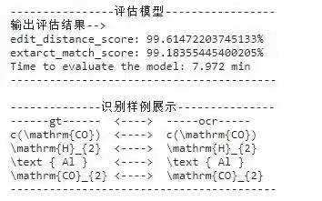
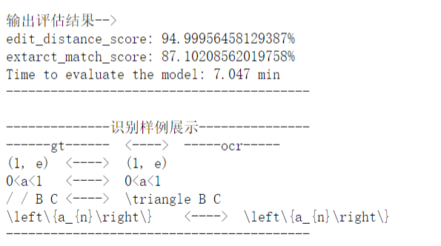
三、实验结果
评测指标：EditDistance、ExactMatch
ResNet-Transformer模型指标结果与预测展示
数学
化学

Slide 23
四、总结展望
通过本课程四次实验，我们对当前较热门的神经网络模型有了初步的了解与认识，并且能够使用框架自己动手编程搭建网络，将所学理论用于实践，实现了图像识别，分类等许多功能，受益匪浅。

Slide 24
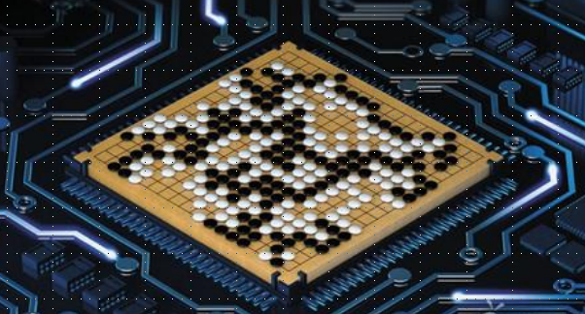
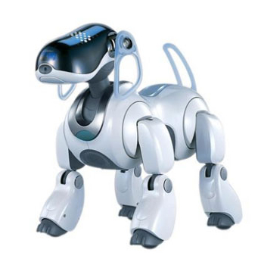
谢谢聆听！

